Slide 1

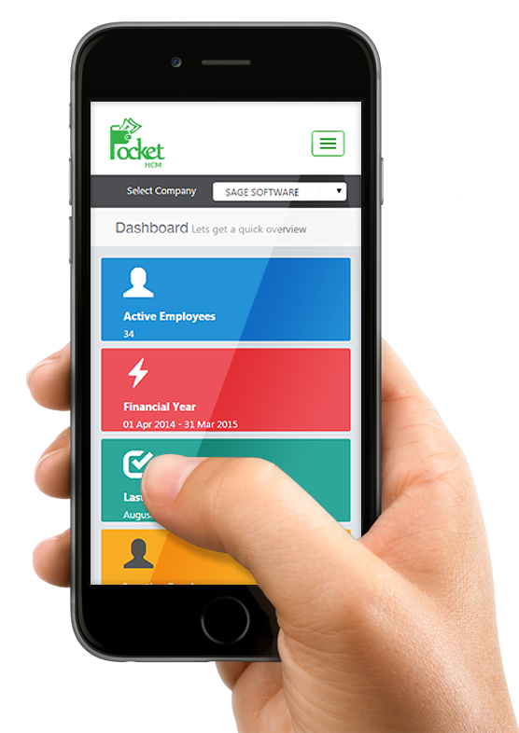
How to Develop first Laravel WISS – Web Interactive Self-Service Aisin Asia Pacific
WISS
20 Feb 2022
Traitet Th. Line @traitet

Slide 2
How to review code

Slide 3
Development Procedures
No | Subject | PIC
1 | Create and approve CR | SA/ATAC Lead
2 | Update Excel Spec | New
3 | Develop store procedure | Oat
4 | Git pull | Chart
5 | Update Postman Spec (Assets\wissdemo01.postman_collection.json) | Chart
6 | Add api (routes\api), push and test | Chart
7 | Add route (route\web.php) | Chart
8 | Add view (resources\views) | Chart
9 | Add controller (app\http\controllers | Chart
10 | Update store procedure code (database\sqlqueries\mssql-sp-reports or maintain-master) | Chart
11 | Final Update Excel Spec | Chart
12 | Git push | Chart
13 | Deploy gitmain (wiss, admin tasks, deploy) | Chart
14 | Test Web again | Chart
15 | Update user manual | Chart
16 | Reiview developing code and document in code | Oat
17 | UAT (User Acceptance Test) | New | SA/ATAC Lead
18 | OJT (On-the-job training) | New | SA/ATAC Lead

Slide 4
Review code
Excel: Spec WEB_IT_OPERATION_SELF-SERVICE_20211222.xlsx
Postman:
Documents\wissdemo01.postman_collection.json
Assets\wissdemo01.postman_collection.json
Store Procedure: sqlqueries\mssql-sp-maintain-master
Document
WISSDEMO01_Manual_REV03.pptx → 04
Code in each file
Controller: app\Http\Controllers
Routing (routes)
Web.php
Api.php
Page

Slide 5
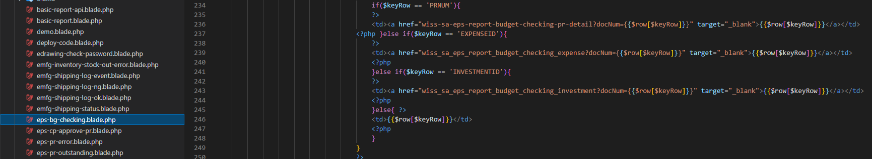
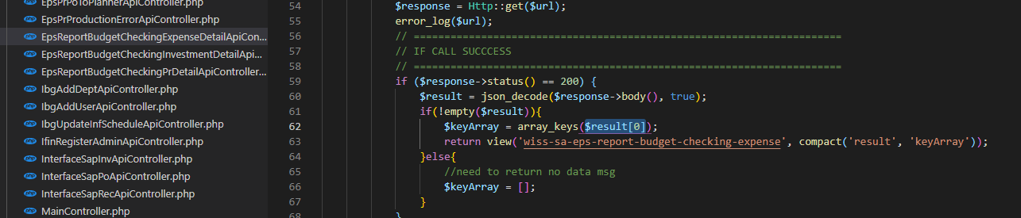
Sample drill-down report (controller)
View
Controller

Slide 6
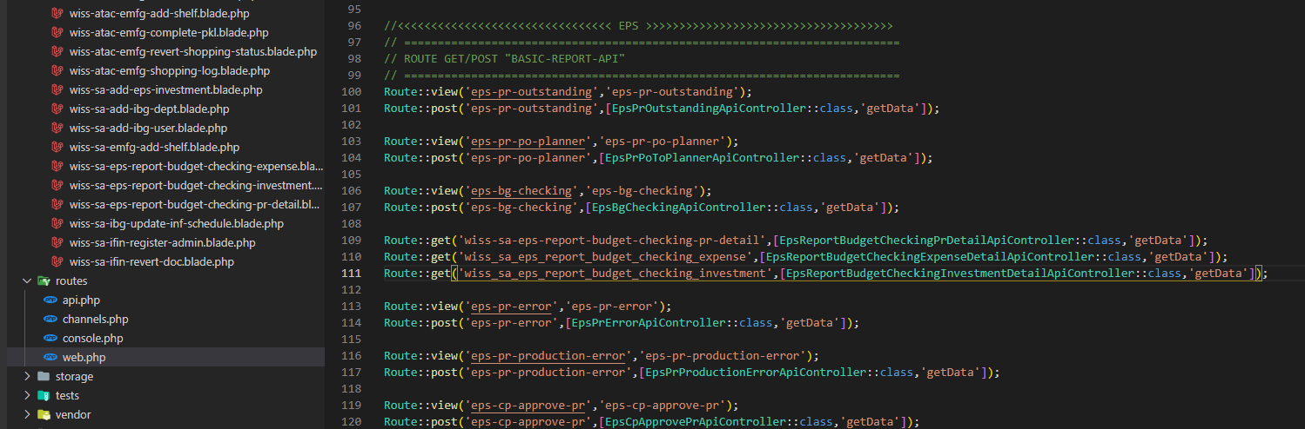
Sample drill-down report (controller)
Routes/web.php
Change from view/post to get (Note: No button)

Slide 7
UI Design

Slide 8
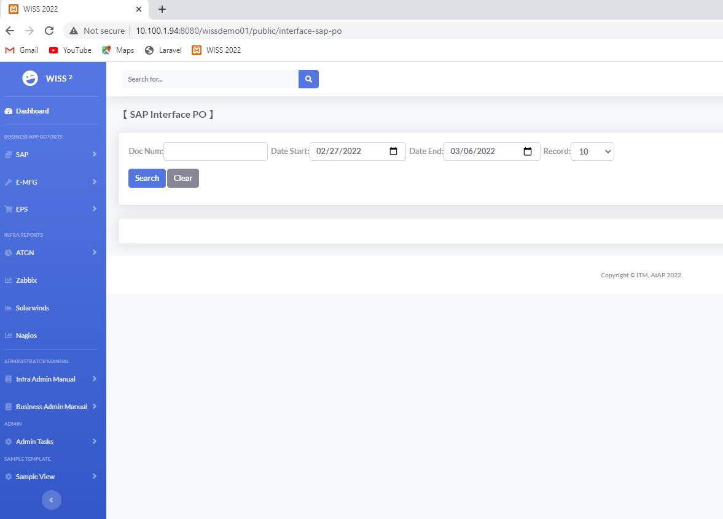


UI Design for Fix Program Page
[ Login ]
User
Password:
Login
Login completed with user: 007-aiap
Login completed with user: 007-aiap
Login Error, please fill username or password again
Model
View:
login.blade.php
model
Return
{status:1, message: Login completed with user: 007-aiap}
Post
http body
Route: api.php
Controller
returnModel = loging(user,password)

Slide 9

Manual to develop web report
5 Mar 2022

Slide 10
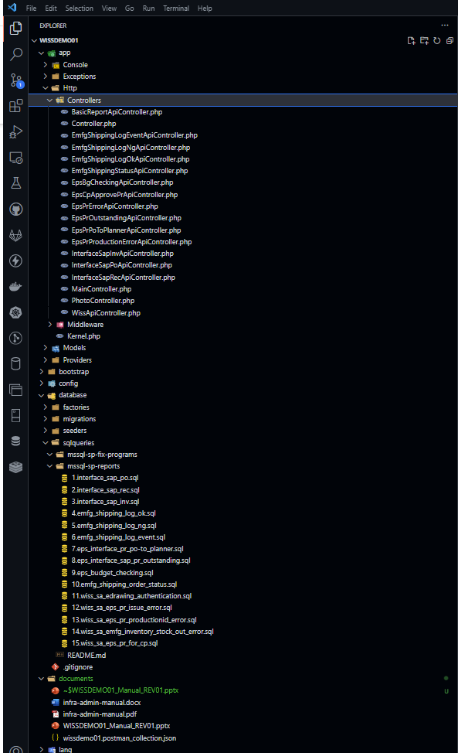
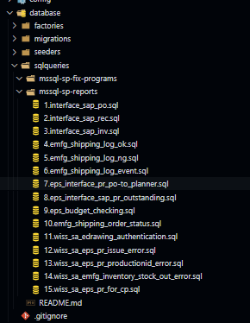
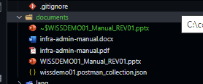
Folder Structure
Controller
Document
1. WISSDEMO01_Manual : how to develop api, frontend, sql
2. wissdemo01.postman.collection: json for import to postman for testing
SQL (Store procedure)
SQL (Store procedure)

Slide 11
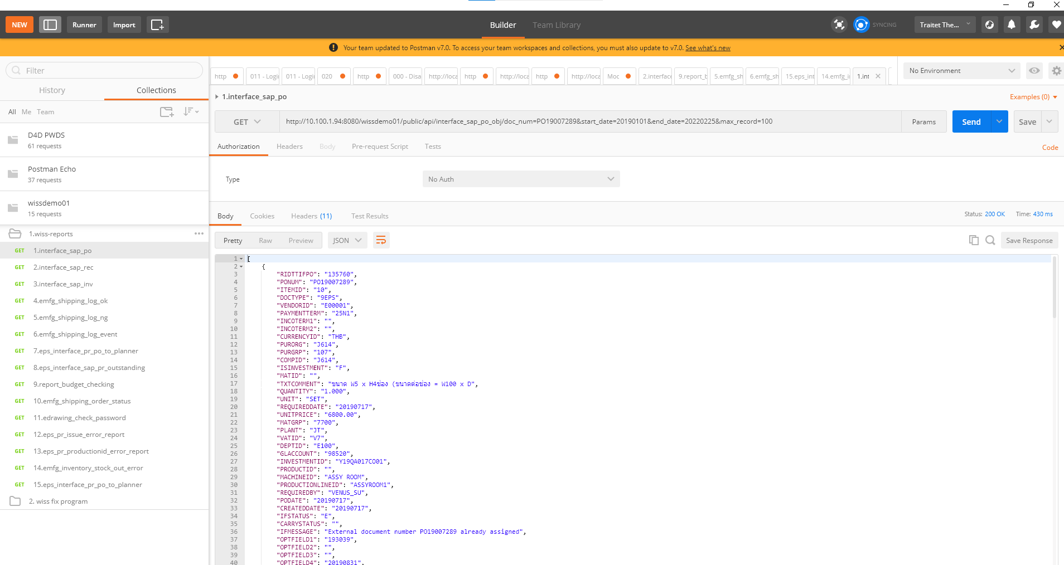
How to test Json on postman
Import wissdemo01.postman.collection.json to Postman
Select api for testing
Change to Json (Easy to read)
1
2
3

Slide 12
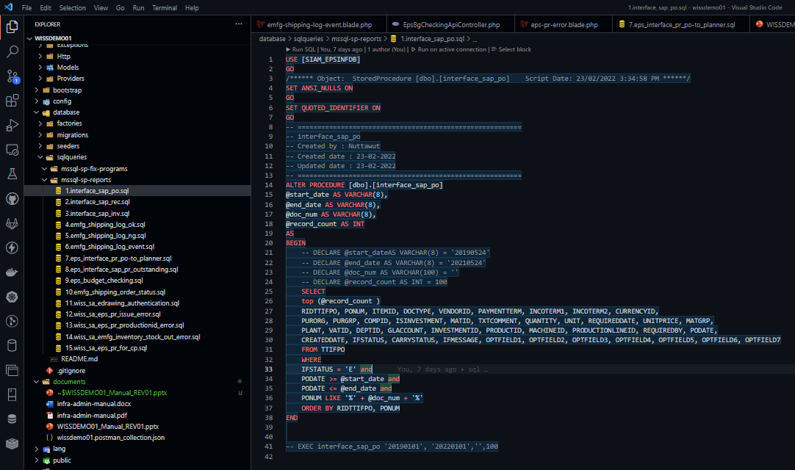
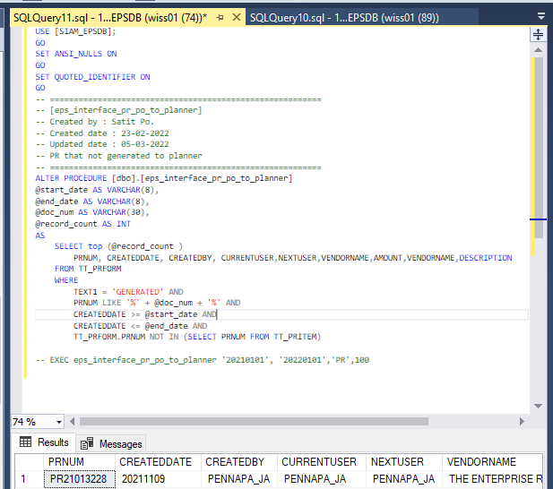
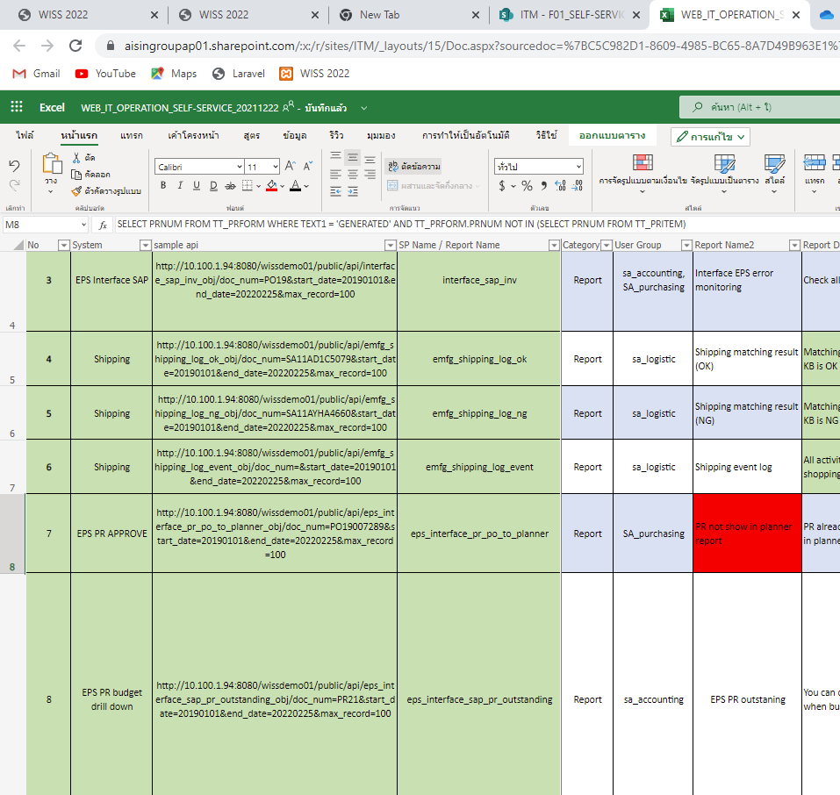
Step to dev for Store Procedure
Read and Update spec in Excel Online: WEB_IT_OPERATION_SELF-SERVICE_20211222.xlsx
Make SQL file e.g., database/sqlqueries/mssql-sp-report
Create Store procedure on SQL Management studio
Test on SQL Management studio
Push code to git
Note.
Put sample code in bottom
Basic Parameters are start_date, end_date, doc_num, and record_count
3
2
A
1
B
4

Slide 13
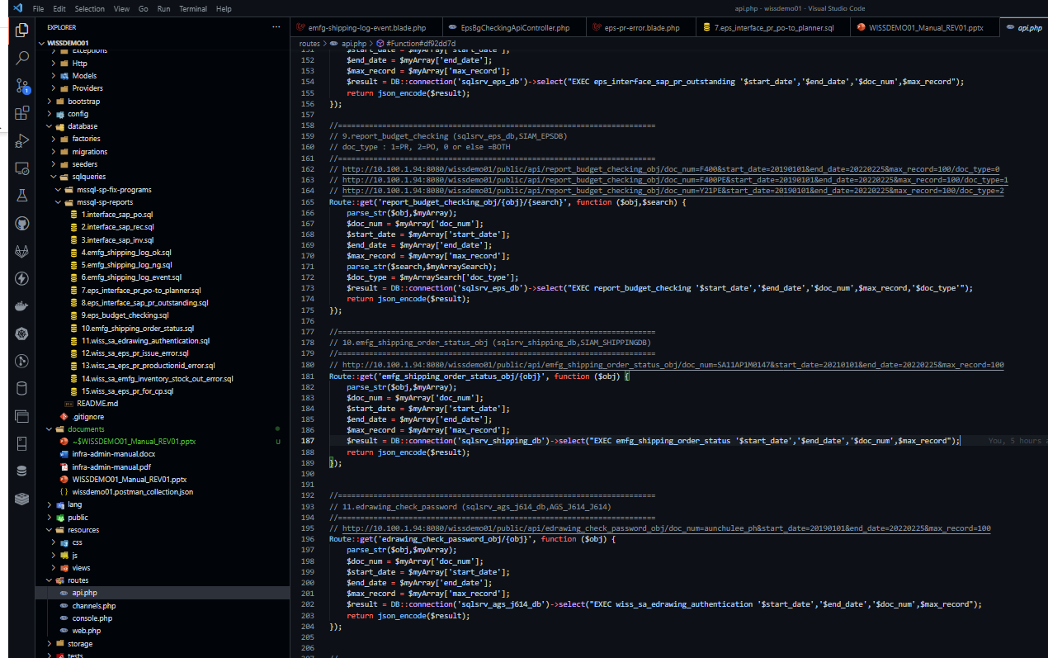
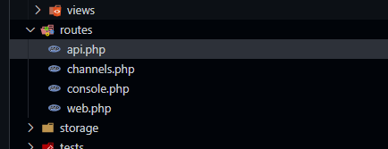
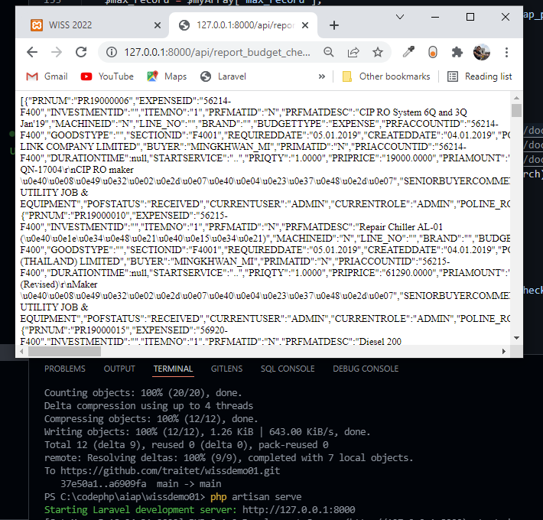
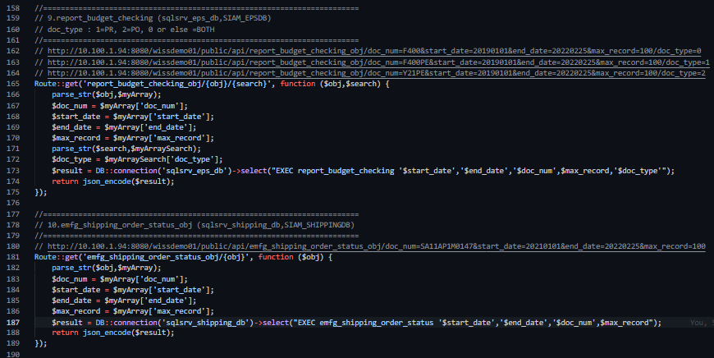
How to dev api for Basic Report?
Prerequisite
Pull git as last version
Open routes/api.php
SQL Server Driver on php (copy drive to etc, edit config.php )
How to code ?
Store procedure name (DATABASE)
Sample api URL (need to deploy to web server to run but you can run on URL Fill parameters
Call store procedure and return json result
Run php artisan service
Test on URL e.g. http://127.0.0.1:8000/api/report_budget_checking_obj/doc_num=F400&start_date=20190101&end_date=20220225&max_record=100/doc_type=0
6
1
5
2
3
4

Slide 14
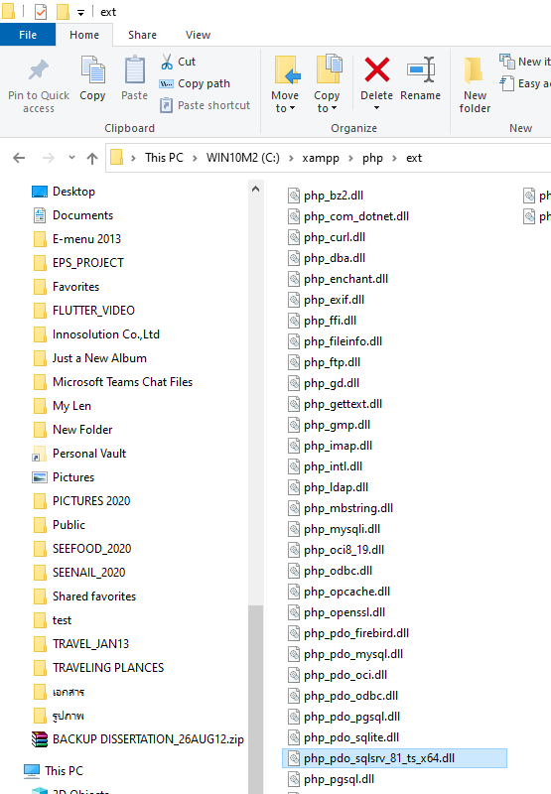
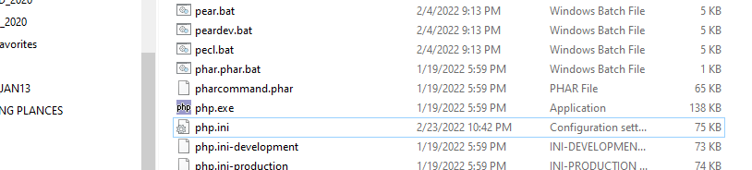
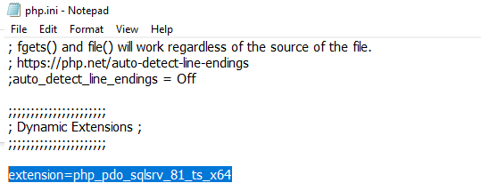
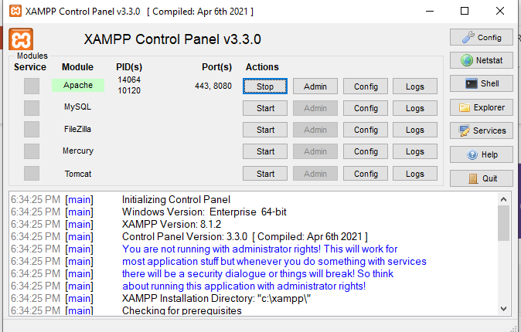
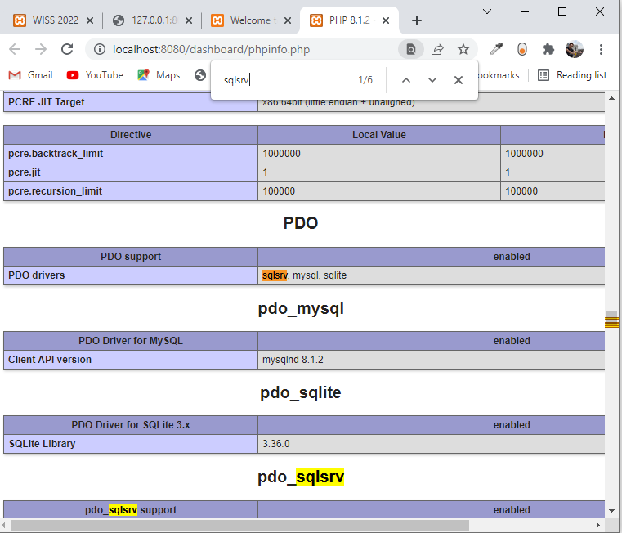
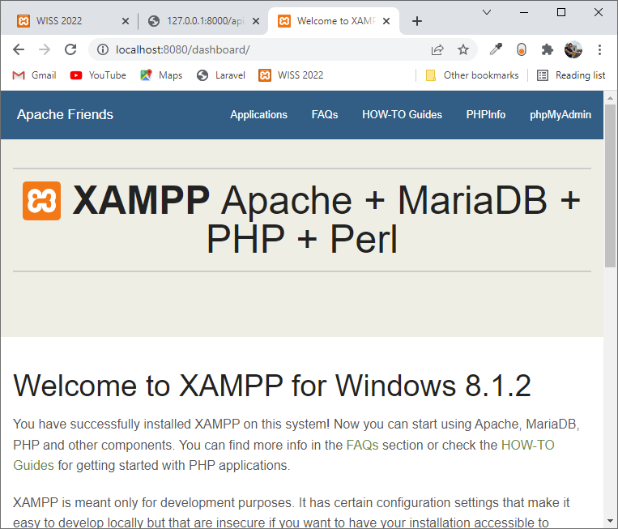
How to install Microsoft SQL Driver PHP
Steps
Download and put SQL driver file into ext folder e.g. xampp/php/ext/php_pdo_sqlsrv_81_ts_x64.dll (https://docs.microsoft.com/en-us/sql/connect/php/download-drivers-php-sql-server?view=sql-server-ver15)
Open php.ini file in path e.g. c:\xampp\php/php.ini
Find Dynamic Extensions and add line e.g. extension=php_pdo_sqlsrv_81_ts_x64
Start Apache, go to default page e.g. localhost or localhost:8080
If at pdo has sqlsrv, you success to install sql drive
2
3
5
1
4

Slide 15
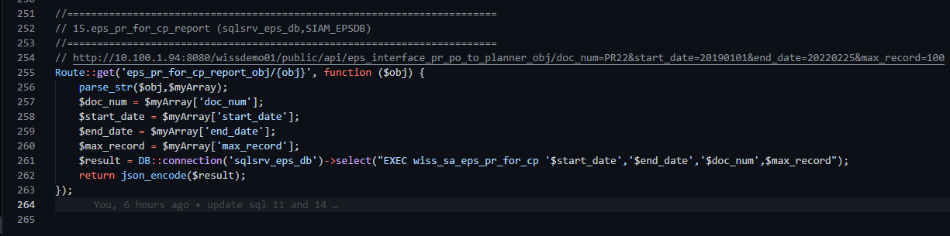
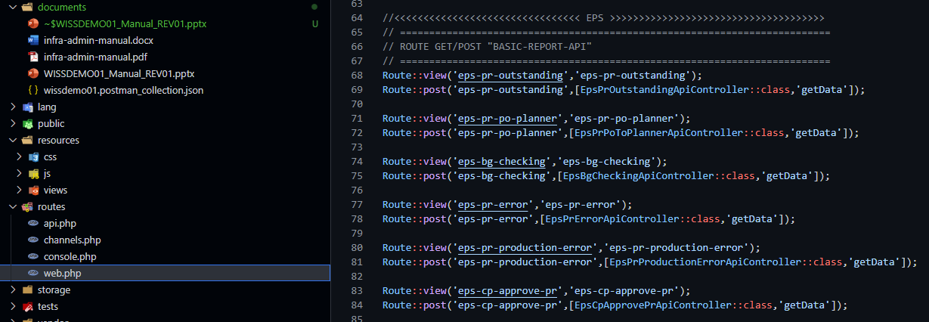
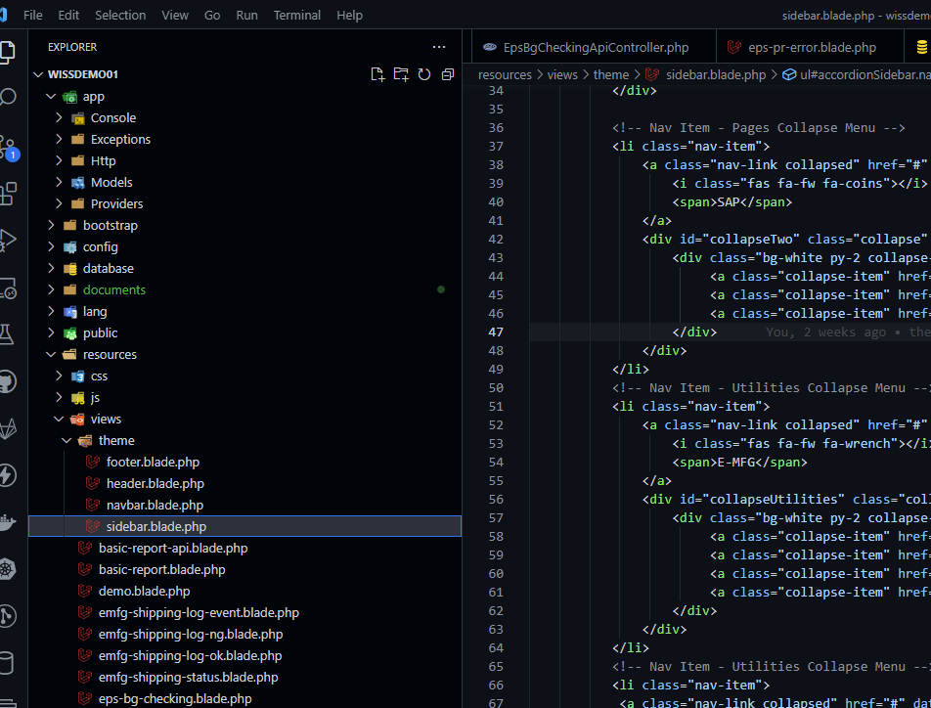
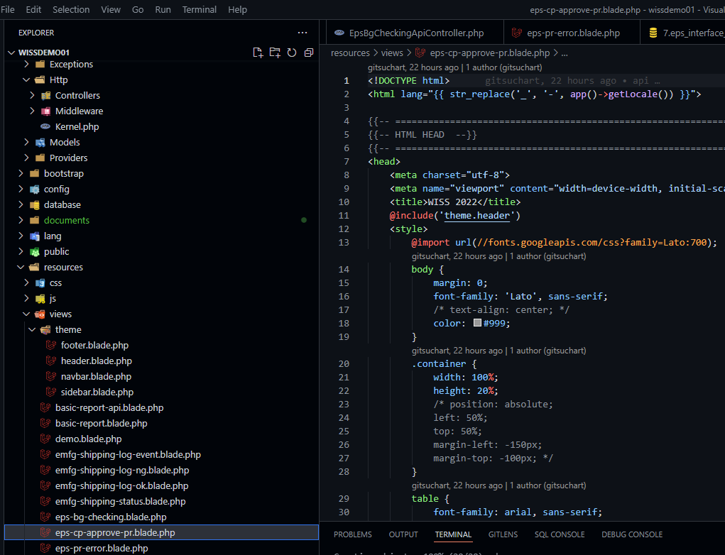
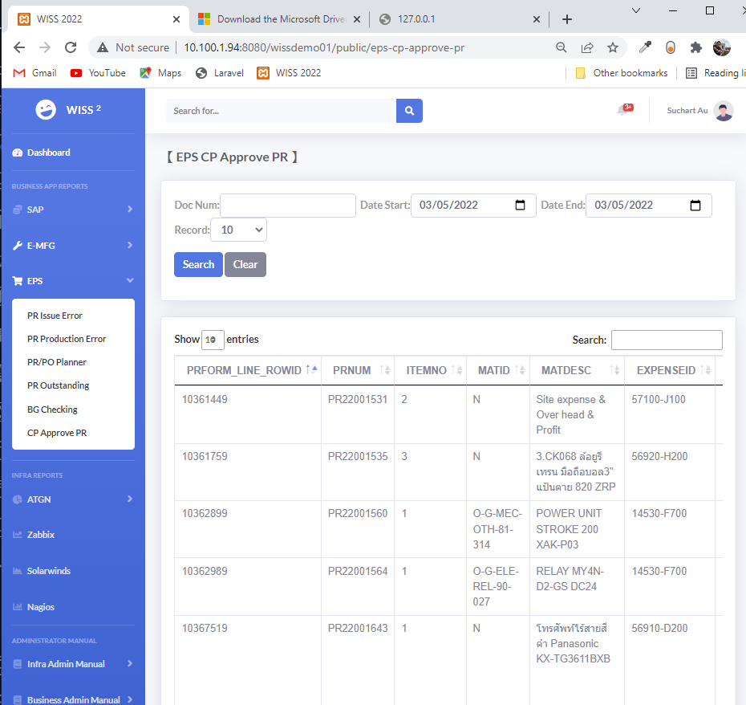
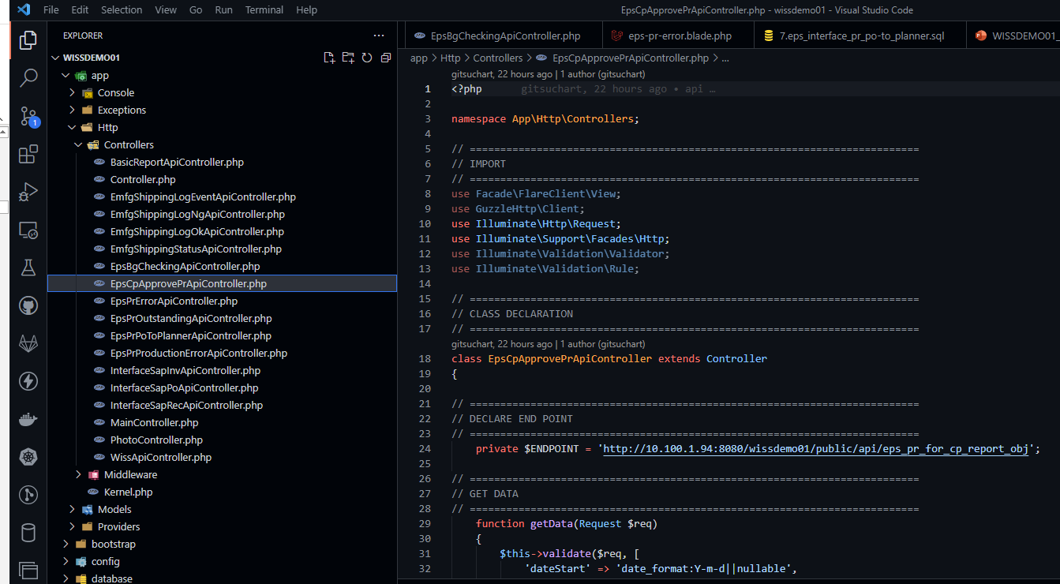
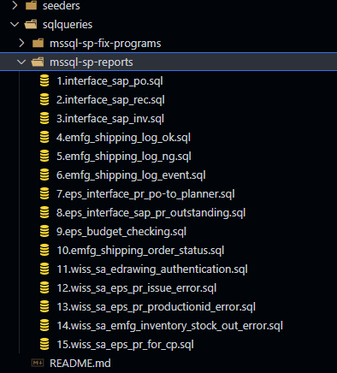
Basic step to code php front-end for web report
Steps
Add WEB API in view routes/api.php ** Need to deploy to server or you can run test locally e.g. http://127.0.0.1:8000/api/report_budget_checking_obj/doc_num=F400&start_date=20190101&end_date=20220225&max_record=100/doc_type=0
Add SIDEBAR Menu in resources/views/theme/sidebar
Add CONTROLLER file e.g. http/Controllers/EpsCpApprovePrApiController.php)
Add VIEW e.g. resources/views/eps-cp-approve-pr.blade
Add command in web.php
Run test, php artisan serve, go to URL e.g. http://127.0.0.1:8000
Note
(A) You can see Store procedure spec at sqlqueries/mssql-sp-reports
1
5
2
6
3
4
A

Slide 16
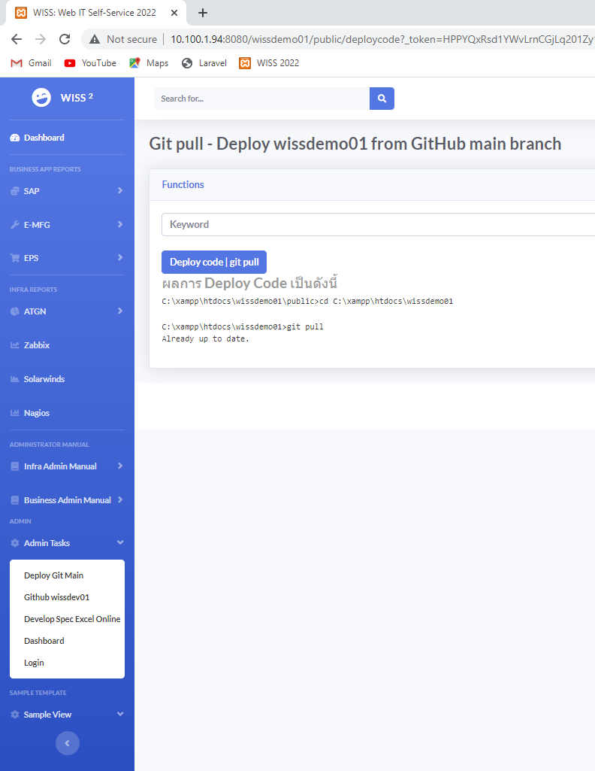
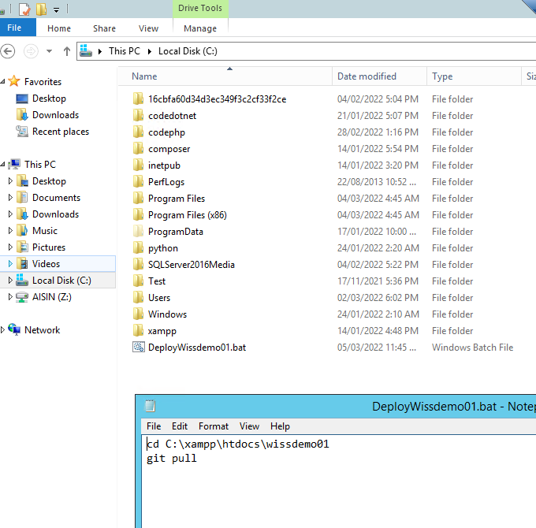
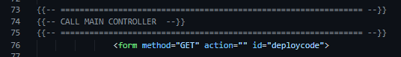
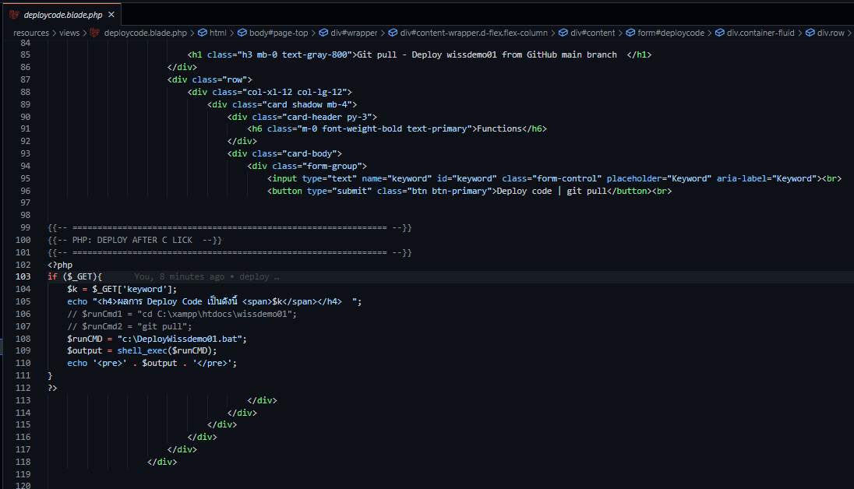
Deploy Code on Web
1
2
3
Resources/views/deploy.blade.php
Form method = GET
Create Button (Deploy code | git pull)
After GET (Click Button), show result
Menu to deploy code
(git pull)
Batch Script
on Web Server

Slide 17

Git Command

Slide 18
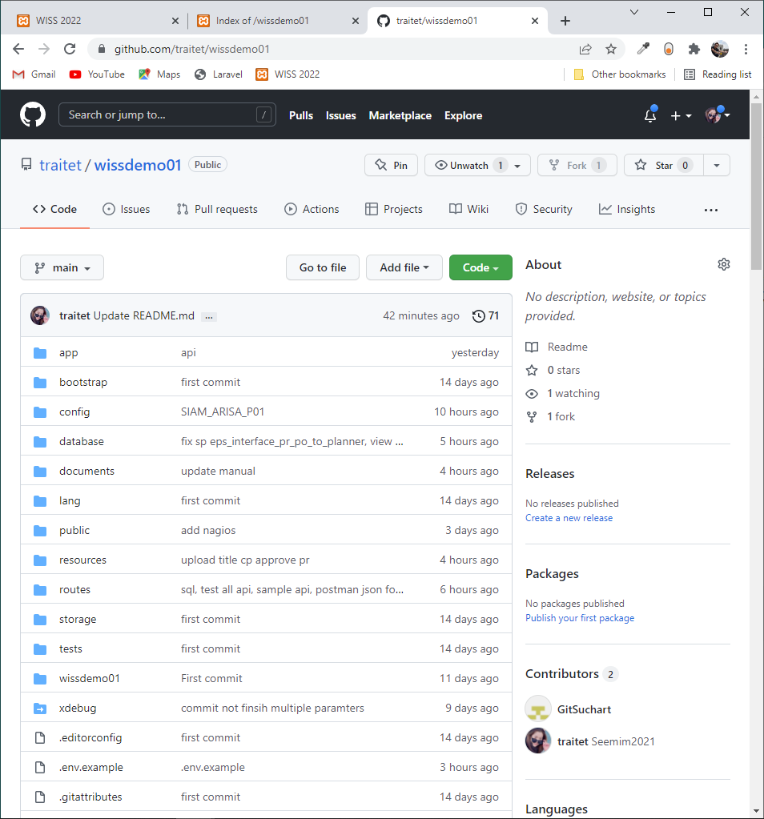
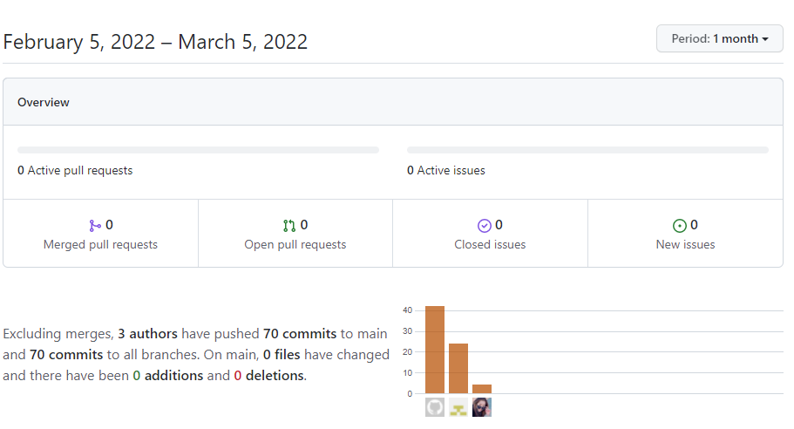
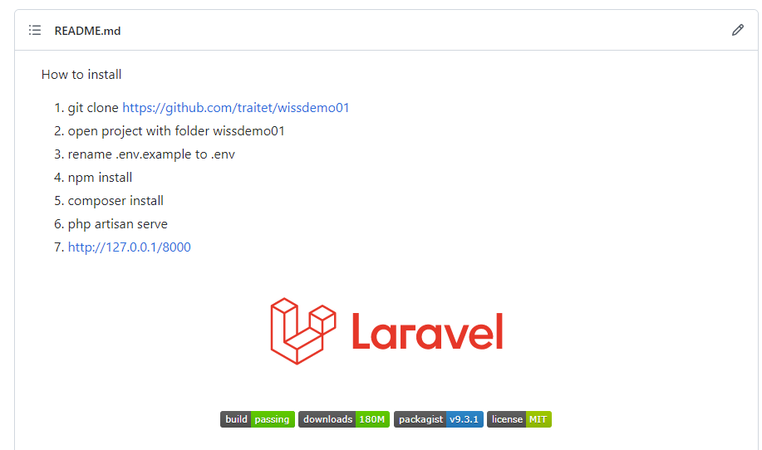
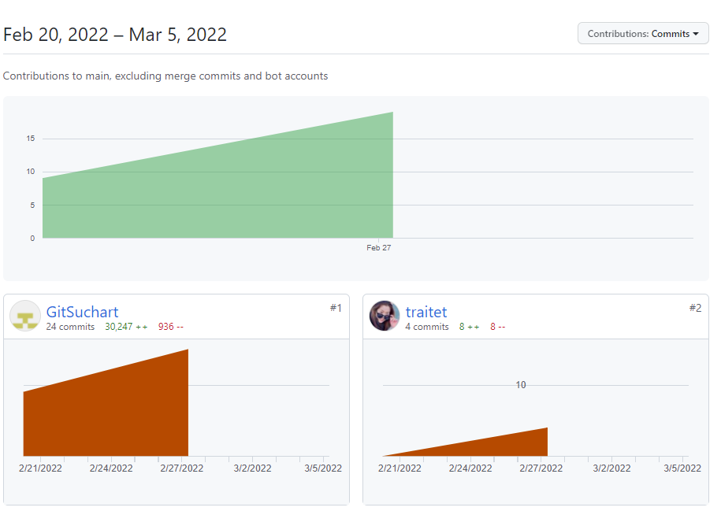
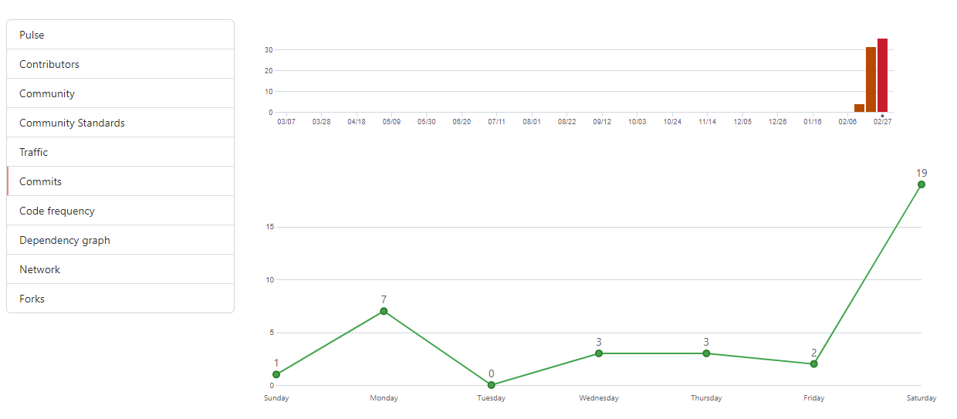
Github

Slide 19
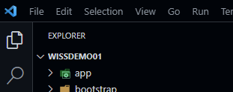
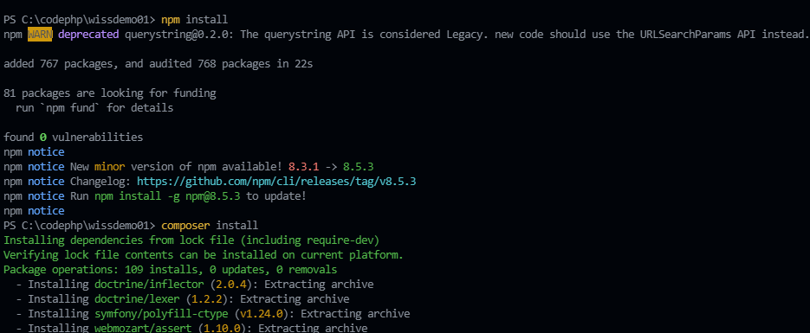
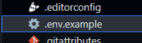
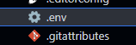
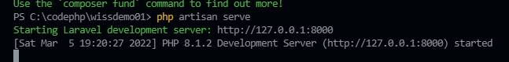
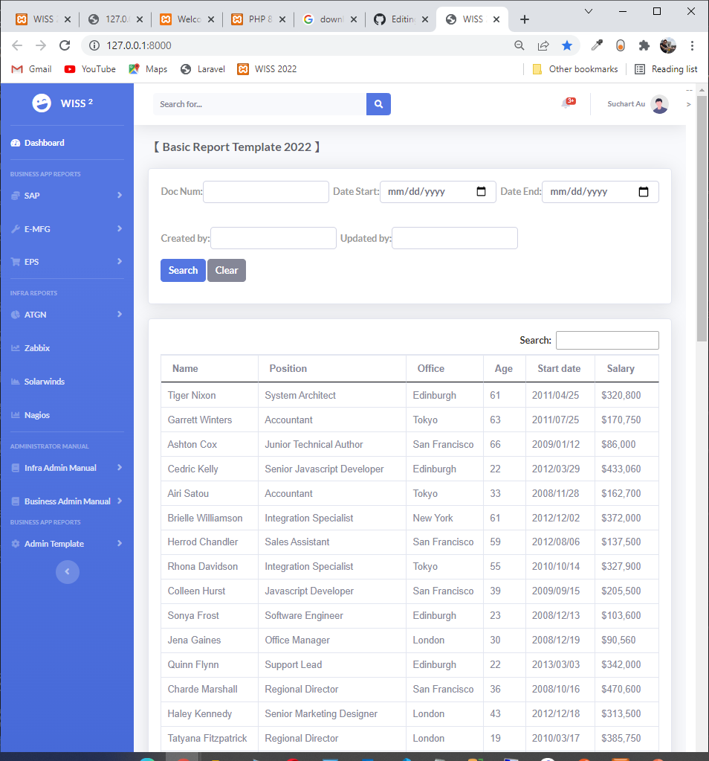
Git clone: 1st Download project and run
Steps | Code | Capture
Create folder in your PC | cd d:, md phpcode, cd phpcode
2. Run git clone | git clone https://github.com/traitet/wissdemo01.git
3. Open wissdemo01 in VSCode
4. Download Package | npm install composer install
5. Change .env.example file | Copy .env.example and save as .env ( Don’t rename as it will remove .env.example to cloud but normally .env is not push to cloud )
6. Run php | php artisan serve
7. Open URL | http://127.0.0.1/8000

Slide 20
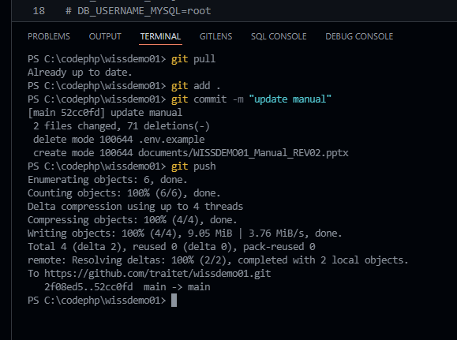
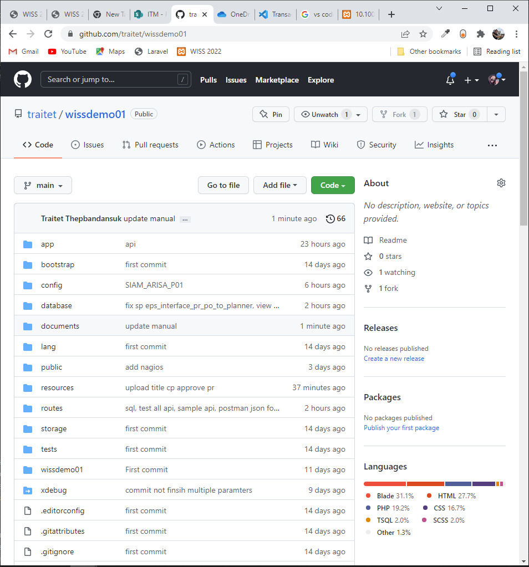
Git: Pull and push code to cloud (Release code)
Steps | Code | Capture
1.Pull to get last version from cloud | Git pull
2. Edit code | e.g. add WISSDEMO01_Manual_REV02.pptx in public/documents/WISSDEMO01_Manual_REV01.pptx
3. Push code to cloud | Git add. Git commit –m “Upload doc manual” Git push
4. Check upload at github | Document had been updated 1min ago

Slide 21
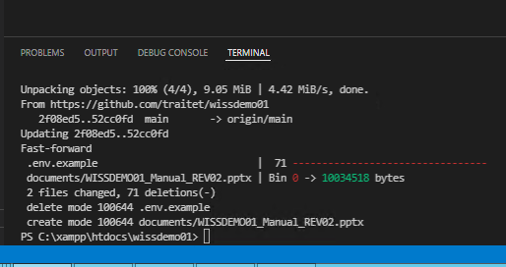
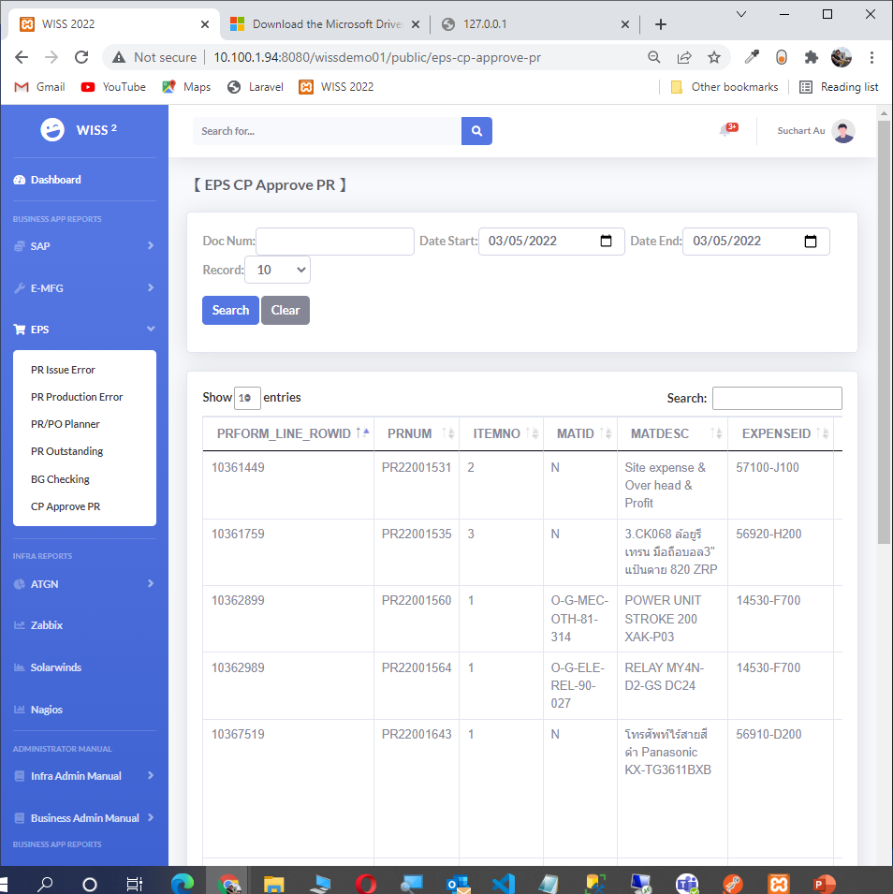
Git: Deploy code to server
Steps | Code | Capture
1. Remote to server and open project at C:\xampp\htdocs\wissdemo01
2. Run git pull | Git pull
3. Test | http://10.100.1.94:8080/wissdemo01/public

Slide 22
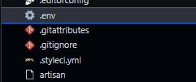
1. How to clone git
No | Step | Code
1 | Clone git Pull git Required To share git with other: Settings, Collaboration, Add People “git ID or mail” Accept by people added | git clone https:/github.com/traitet/wissdemo01.git git pull
2 | Download package | npm install composer install
3 | Change .env.example to .env
3 | php artisan serve | php artisan serve
4 | Open URL e.g. http://10.100.1.94:8080

Slide 23
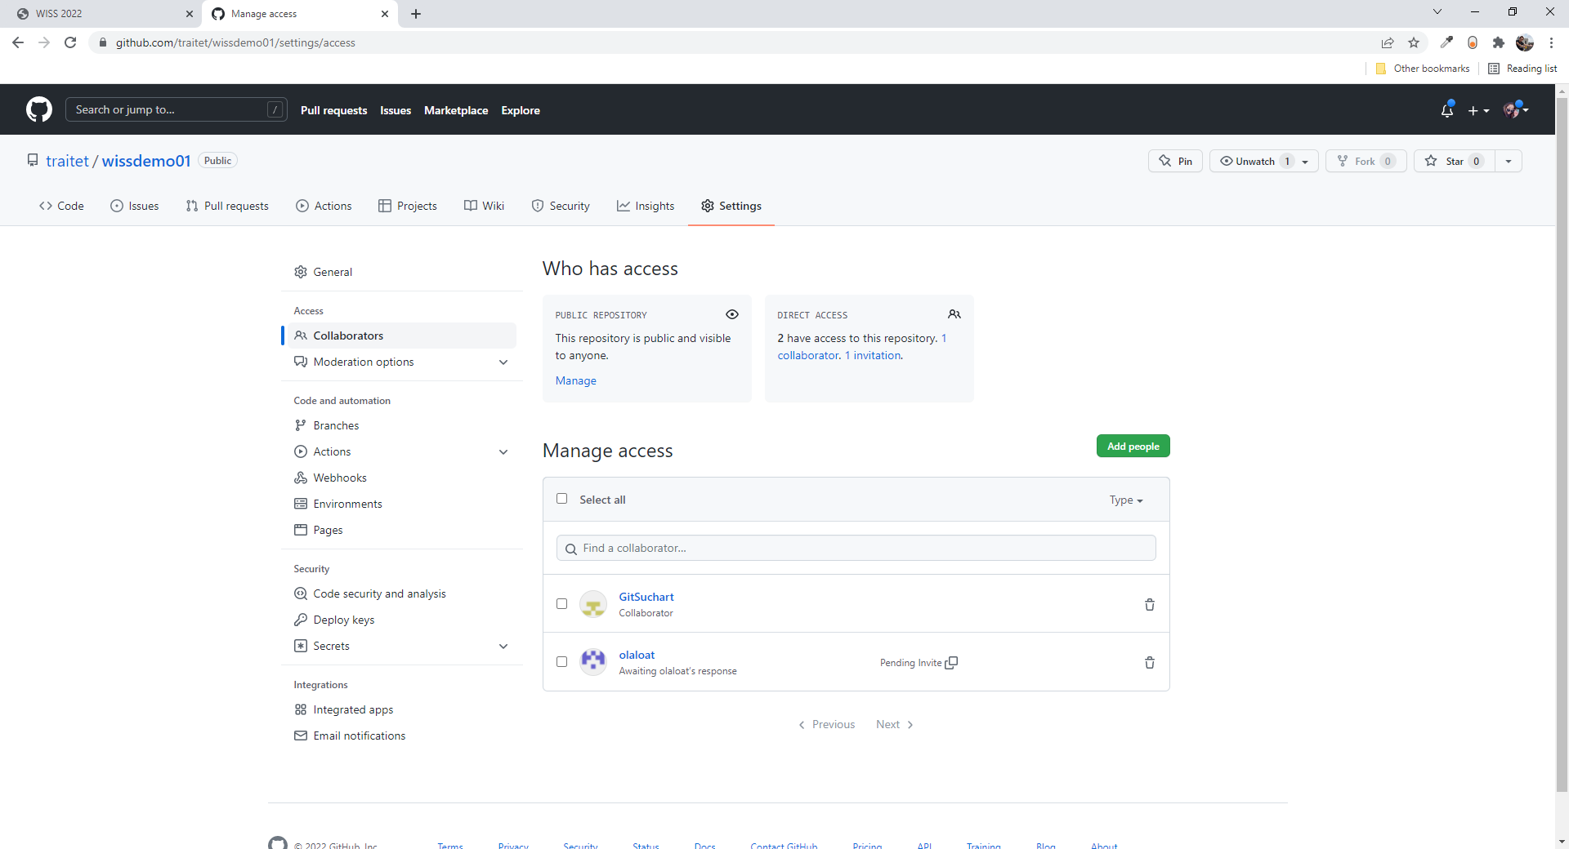
Git Hub : add Collaborators

Slide 24
Git command
Action | Command
⬆Clone project | Git clone
⬆Update last code | Git pull
Reset git เวลา update ไม่เท่ากับ Remote Branch (Cloud_) | git reset --hard origin/main
⬆Commit local เพื่อบันทึกการเปลี่ยนแปลง (git add <filename>) | Git add . Git commit –m “Update view”
⬆Upload จุดที่เปลี่ยนแปลงขึ้น Remote branch (cloud) | Git push
เช่นสถานะของ git เช่น branch
Create new branch | git push --set-upstream origin nattawut_ja
Switch Branch | Git checkout –b nattawut_ja Git checkout main
Delete branch | Git branch –d nattawut
Merge target branch to current branch (รวม code อีก Branch มาที่ Branch ปัจจุบัน) | Git merge nattawut
Check current branch เช็คว่าปัจจุบันอยู่ที่ Branch ไหน | Git branch
ตรวจสอบความแตกต่างก่อน Merge Git diff <source branch> <target branch> | Git diff main nattawut
Git push origin <branch> คำสั่งเพื่อส่งการเปลี่ยน branch ที่ต้องการไปยัง remote repository | Git push origin main

Slide 25
Git command (ต่อ)
Action | Command
Git version เช็ค Version ปัจจุบัน | Git version
Git config เป็นคำสั่งที่ใช้แสดงและกำหนดข้อมูลของผู้ใช้เพื่อระบุตัวตน และคุณสมบัติอื่นๆ ของ Git | git config --global --list #แสดงคุณสมบัติของ Git ทั้งหมด git config --list #แสดงคุณสมบัติของ Git เฉพาะ Repository นั้น
Git config การกำหนดชื่อและอีเมล์ของผู้ใช้ (ใช้เมื่อติดต่อ git ครั้งแรก) | git config --global user.name "Your Name" #กำหนดชื่อผู้ใช้ git config --global user.email "example@email.com" #กำหนดอีเมล์ของผู้ใช้ git config --global --list #ตรวจสองอีกครั้งหลังจากกำหนดค่าเสร็จแล้ว
Git init สร้าง git ใน folder นั้น | git init
Git status เป็นคำสั่งที่ใช้ตรวจสองสถานะของ Source Code ในระบบ | Git status
Git add เป็นคำสั่งที่ใช้เพิ่มการเปลี่ยนแปลงของ Source Code เข้าไปที่สถานะ Staged | $git add <file_name> $git add README.md #เพิ่มไฟล์ชื่อ README.md เข้าไปที่สถานะ Staged $git add . #ใช้ในกรณีที่มีหลายๆ ไฟล์และต้องการเพิ่มเข้าไปทั้งหมด
Git Commit เป็นคำสั่งที่ใช้ยืนยัน Source Code ที่อยู่ในสถานะ Staged เข้าไปเก็บไว้ที่ Local Repository | $git commit -m "message" #ยืนยันการเปลี่ยนแปลงพร้อมข้อความ $git commit -am "message" #เพิ่มการเปลี่ยนแปลงและยืนยันพร้อมข้อความ $git commit #เพิ่มข้อความในโปรแกรม vi #ยืนยันการเปลี่ยนแปลงพร้อมข้อความและ merge ลงใน commit ล่าสุด $git commit --amend -m "message"

Slide 26
Git command (ต่อ)
Action | Command
Git Log เป็นคำสั่งที่ใช้แสดงประวัติของ Commit ที่เก็บไว้ใน Repository | $git log $git log --oneline $git log --oneline --decorate $git log --oneline --decorate --graph$git log --stat #Diff from log $git log --grep="Message" #Log by message $git log --after="2017-2-14" #Log in date $git log --before="2017-2-14" #Log in date $git log --author=pakin #Log by user
Git Branch เป็นคำสั่งที่ใช้ในแสดงและแตงกิ่งสาขาในการพัฒนา ซึ่งทำให้การพัฒนาซอฟต์แวร์มีความยืดยุ่นมากขึ้น | $git branch $git branch --all $git branch develop #สร้าง branch ชื่อ develop$git branch --delete develop #ลบ branch ชื่อ develop#ส่งการเปลี่ยนแปลง branch develop ไปยัง Remote ที่ชื่อ origin $git push origin develop#ส่งการเปลี่ยนแปลงลบ branch develop ไปยัง Remote ที่ชื่อ origin $git push --delete origin develop
Git Checkout เป็นคำสั่งที่ใช้ในการสลับ Working Directory ไปยัง Branch หรือ Commit ที่เราระบุ คำสั่งนี้ยังสามารถให้งานได้ในอีกหลายๆ แบบ | #ย้ายการทำงานไปที่ Branch หรือ commit_id ที่ระบุ $git checkout <branch name, commit id>#สร้าง branch ชื่อ test และทำการสลับการทำงานมาที่ Branch นี้ $git checkout -b test#ยกเลิกการเปลี่ยนแปลงของไฟล์ใน Working Directory $git checkout -- <file name> #เลือกแค่บางไฟล์จาก Branch อื่น เข้ามา Merge กับ Working Directory ที่กำลังทำงาน $git checkout <branch name> <file name>#คำสั่งนี้จะเหมือนคำสั่งด้านบนแต่จะมีโหมดตอบโต้กับผู้ใช้ในการเลือกสถานะของไฟล์ที่ระบุ $git checkout --patch <branch name> <file name>

Slide 27
Git command (ต่อ)
Action | Command
Git Reset เป็นคำสั่งที่ใช้ย้อนกลับไปที่เวอร์ชั่นไดๆ ก่อนหน้า โดยระบุ ฺBranch หรือ Commit Id (SH-1 แบบย่อของ Commit 7 ตัว เช่น 4bcb295) ซึ่งมี Option ที่สำคัญ 3 ตัวดั่งนี้ soft ย้อนการเปลี่ยนแปลง และคงสถานะการเปลี่ยนแปลงของ Source Code ไว้ที่สถานะ Staged mixed ย้อนการเปลี่ยนแปลง และคงสถานะการเปลี่ยนแปลงของ Source Code ไว้ที่สถานะ Working Directory หรือ Modified hard ย้อนการเปลี่ยนแปลงแบบลบทับการเปลี่ยนแปลงก่อนหน้าทั้งหมด คำสั่งนี้อันตรายเพราะมันจะทำให้ประวัติของ Commit ที่เก็บไว้ใน Repository หายไป จึงยังไม่เหมาะกับมือใหม่ | $git reset --soft 4bcb295 #ย้อนกลับไปที่ Commit id 4bcb295 $git reset --mixed develop #ย้อนกลับไปที่ Branch develop
Git Merge เป็นคำสั่งที่ใช้ในการรวม Branch หรือ Commit ทั้งสองเข้าด้วยกัน ตัวอย่างเราจะอยู่ที่ Branch Master และต้องการ Merge Branch Feature เข้ามาทำงานร่วมด้วย การ Merge แบบ No Fast Forward จะเรียกอีกอย่างหนึ่งว่า 3-Way Merge | #รวม branch master กับ branch feature แบบ no fast forward $git merge --no-ff feature#รวม branch master กับ branch feature แบบ fast forward $git merge feature
Git Remote [เริ่มต้นทำงานกับ Git Hosting (Remote Repository)] เพิ่ม URL ของ Remote Repository เข้าไปยังคุณสมบัติของ Git โดยชื่อว่า origin ส่วนใหญ่จะเป็นชื่อ Default ที่หลายๆ คนเข้าใจตรงกัน แต่เราก็สามารถตั้งชื่ออื่นๆ ได้ | $git remote add origin <URL> #เพิ่ม Remote Repository ชื่อ origin $git remote add origin https://github.com/NewGame0/Android_HelloWorld.git #เพิ่ม Remote Repository ใหม่ชื่อ origin $git remote set-url origin <New URL>$git remote -v #แสดง Remote Repository $git config --list #แสดงคุณสมบัติต่างๆของ Git ซึ่งจะมี Remote Repository แสดงออกมาด้วย
Git Push เป็นคำสั่งที่ใช้ส่งการเปลี่ยนแปลงของ Source Code ที่เก็บอยู่บน Local Repository ขึ้นไปยัง Remote Repository | #ส่งการเปลี่ยนแปลง Branch master ไปยัง Remote ที่ชื่อ origin $git push origin master

Slide 28
Git command (ต่อ)
Action | Command
Git Fetch เป็นคำสั่งที่ใช้รับการเปลี่ยนแปลงของ Source Code ล่าสุดที่อยู่บน Remote Repository ลงมายัง Local Repository แต่ยังไม่ได้ทำการรวม Source Code (Merge) | #รับการเปลี่ยนแปลงทุก Branch จาก Remote Repository $git fetch --all#รับการเปลี่ยนแปลง Branch master จาก Remote Repository ที่ชื่อ origin $git fetch origin master
Git Pull [fetch + merge] เป็นคำสั่งที่ใช้รับการเปลี่ยนแปลงของ Source Code ล่าสุดที่อยู่บน Remote Repository ลงมายัง Local Repository และทำการ Auto Merge | $git pull <remote> <branch> $git pull origin master
$touch .gitignore #สร้างไฟล์ .gitignore#เพิ่ม String เข้าไปในไฟล์ .gitignore เพื่อ ignore ไฟล์ .class ทั้งหมด และโฟลเดอร์ Debug, Build $echo >> .gitignore "*.class" $echo >> .gitignore "/Debug" $echo >> .gitignore "/Build"$git add .gitignore #เพิ่มไฟล์ชื่อ .gitignore เข้าไปที่สถานะ Staged $git commit -m "Add .gitignore file“ Git Ignore ที่มีการรวบรวมไว้บน GitHub https://github.com/github/gitignore | $touch .gitignore #สร้างไฟล์ .gitignore#เพิ่ม String เข้าไปในไฟล์ .gitignore เพื่อ ignore ไฟล์ .class ทั้งหมด และโฟลเดอร์ Debug, Build $echo >> .gitignore "*.class" $echo >> .gitignore "/Debug" $echo >> .gitignore "/Build"$git add .gitignore #เพิ่มไฟล์ชื่อ .gitignore เข้าไปที่สถานะ Staged $git commit -m "Add .gitignore file"
ในกรณีที่มีการเพิ่มไฟล์ที่ไม่ต้องการเข้าไปยังสถานะ Staged แล้ว และเพิ่มไฟล์ .gitignore เข้าไปทีหลัง สามารถใช้คำสั่งนี้เพื่อลบไฟล์หรือโฟล์เดอร์ที่ไม่ต้องการออกจากสถานะ Staged และ Commit Apply .gitignore เข้าไปอีกครั้ง | $git rm --cached <file name> $git rm --cached <path to file> $git rm --cached .class $git rm --cached Debug/* $git rm --cached Build/* $git rm -r --cashed *$git commit -am "apply .gitignore file"#แสดงไฟล์ที่ Track ไว้ในระบบของ Git ไฟล์ที่ ignore จะหายไปแม้จะยังอยู่ในโฟล์เดอร์ $git ls-files

Slide 29
Git command (ต่อ)
Action | Command
Git Tag เป็นคำสั่งที่ใช้แสดงและสร้าง Tag ขึ้นที่จุด commit นั้น | $git tag #แสดงแท็กทั้งหมด $git tag -n99 #แสดงแท็กทั้งหมดพร้อมข้อความ$git tag v1.0.0 #สร้างแท็กชื่อ v1.0.0 $git tag v1.0.1 -m "Tag Message" #สร้างแท็กชื่อ v1.0.0 พร้อมระบุข้อความ$git tag --delete v1.0.0 #ลบแท็กชื่อ v1.0.0$git push origin <tag name> #ส่งแท็กขึ้นไปที่ Remote Repository $git push origin --tags #ส่งแท็กทั้งหมดขึ้นไปที่ Remote Repository$git push --delete origin <tag name> #ลบแท็กที่ Remote Repository
Git Clean เป็นคำสั่งที่ใช้แสดงและลบ Source Code ที่อยู่ในสถานะ Untracked ออกจาก Working Directory | $git clean -n #แสดง Source Code ที่อยู่ในสถานะ Untracked $git clean -df #ลบ Source Code ที่อยู่ในสถานะ Untracked
Git Diff เป็นคำสั่งที่ใช้แสดงความเปลี่ยนแปลงระหว่าง Working Directory ที่กำลังทำงานอยู่กับ Branch หรือ Commit Id ที่ระบุ | $git diff 82de188 $git diff develop
Git Stash เป็นคำสั่งที่ใช้ซ่อนการเปลี่ยนแปลงใน Working Directory ทำให้ Working Directory Clean นิยมใช้ก่อนคำสั่ง Git Pull | $git stash #ซ่อนการเปลี่ยนแปลงลงใน stash $git stash list #แสดงรายการการเปลี่ยนแปลงที่ซ่อนไว้ $git stash show #แสดงการเปลี่ยนแปลงล่าสุดที่ซ่อนไว้$git stash pop #ดึงการเปลี่ยนแปลงล่าสุดมาออกมา merge กับ working directory
Git Reflog เป็นคำสั่งที่ใช้แสดงและจัดการกับ Reference Log ของ Git Repository ขอยกตัวอย่างการใช้งาน ผม(พลาด)ใช้คำสั่ง Git Reset -hard ย้อนกลับไป 3 commit ก่อนหน้า ทำให้ประวัติของ Commit ทั้ง 3 ก่อนหน้าที่จะย้อนมา หายไป ใช้คำสั่งตามด้านล่านนี้ | #แสดง Reference Log ของ Git Repository $git reflog show#ย้อนกลับไปยัง head log ก่อนหน้า เท่านี้ก็จะได้ 3 commit กลับมาแล้ว $git reset HEAD@{1}
Git Help เป็นคำสั่งที่ใช้ในการแสดงและอธิบายคำสั่งของ Git | $git help <command name> $git help merge

Slide 30


Github Config

Slide 31

Basic Laravel Development

Slide 32
1. Create Project
No | Code | Code
1 | Create Laravel Project Open vscode and open folder wissdemo01 Required Install Composer 2.2.6 (Laravel) – download from internet Install Vscode and package related Laravel and php Install Last Xampp 8.1.2 (PHP 8) Set path in variable environment to open php, composer from any path in windows | composer create-project --prefer-dist laravel/laravel wissdemo01
2 | Create repo on github named “wissdemo01” Run command | commit for local git Run command | push to git cloud Required Register github Install git on windows | echo "# wissdemo01" >> README.md git init git add README.md git add . git commit -m "first commit" git branch -M main git remote add origin https:/github.com/traitet/wissdemo01.git git push -u origin main
3 | php artisan serve | php artisan serve
4 | Open URL e.g. http://10.100.1.94:8080

Slide 33



Code ตัวอย่าง | Main Controller
Import http
Return View
Validate data
Call API
If success

Slide 34

Routes | web.php
Get
1) Call [root path]/welcome e.g. 10.100.1.94/welcome
2) Show view webcome
Post → Call controller
Call getData
Return view (View = main.blade.php)

Slide 35


Theme SB
Can copy all for sample code

Slide 36



Sample View | Main.blade.php
Adjust data table
Link to main controller
Show data table

Slide 37

Run service | php artisan serve

Slide 38



Sample web
Basic Report
Pare’s report
Basic report template
View = /basic-report
Route : return view(‘basic-report’)

Slide 39

Sample web
Don’t forget to add controller
Main | get and post
Basic Report
Pare’s report
Basic Report
Basic report template
View = /basic-report
Route : return view(‘main’)
Basic report template
View = /basic-report
Route : return view(‘basic-report’)
Route/web.php

Slide 40




Adjust Navigation Bar

Slide 41






Header, Footer, Nav Bar, Slide Bar
Header
Slide Bar, Nav Bar
Data Table
Fotter
Footer
Slide Bar & Nav Bar
Header

Slide 42



Login, register and forget password

Slide 43


Chart and Table
Table (Data Table)
Chart

Slide 44





Sample
Border
Other
Animate
Color

Slide 45



Sample Component
Button
Card

Slide 46

Dashboard

Slide 47

MVC
Resources/views/flights/show.blade.php
Resources/views/flights/index.blade.php
Resources/views/flights/edit.blade.php
Resources/views/ flights/new.blade.php
App/Models/Flight.php
1. Request URL
Model
View
Database
5. Render view in browser
Model: Data storage, integrity, consistency, queries
Controller: Receive, Interpret & validate input, create & update view, modify model
View: presentation, asset & code (HTML)
4. Controller get Result View
Return View
Controller
Return View
Routing
3. Interact with Data Model
2. Re-route to
correct Laravel Controller
App/Controllers/FlightController.php
routes/web.php
View (get) index, show, edit, new

Slide 48
How to clone git

Slide 49
Develop Web API

Slide 50
Web api on Laravel
http://10.100.1.94:8080/wissdemo01/public/api/interface_sap_po http://10.100.1.94:8080/wissdemo01/public/api/interface_sap_po/PO19000483
http://10.100.1.94:8080/wissdemo01/public/api/interface_sap_rec
http://10.100.1.94:8080/wissdemo01/public/api/interface_sap_rec/PO19002270
http://10.100.1.94:8080/wissdemo01/public/api/interface_sap_inv
http://10.100.1.94:8080/wissdemo01/public/api/interface_sap_inv/PO19000483

Slide 51
Web api on Laravel
http://10.100.1.94:8080/wissdemo01/public/api/interface_sap_po
http://10.100.1.94:8080/wissdemo01/public/api/interface_sap_po/PO19000483
http://10.100.1.94:8080/wissdemo01/public/api/interface_sap_rec
http://10.100.1.94:8080/wissdemo01/public/api/interface_sap_rec/PO19002270
http://10.100.1.94:8080/wissdemo01/public/api/interface_sap_inv
http://10.100.1.94:8080/wissdemo01/public/api/interface_sap_inv/PO19000483

Slide 52

http://10.100.1.94:8080/wissdemo01/public/interface-sap-po

Slide 53
steps
Download driver file | https:/medium.com/@anurat/%E0%B9%80%E0%B8%8A%E0%B8%B7%E0%B9%88%E0%B8%AD%E0%B8%A1%E0%B8%95%E0%B9%88%E0%B8%AD-sql-server-%E0%B8%81%E0%B8%B1%E0%B8%9A-laravel-%E0%B8%9A%E0%B8%99-windows-d724aec1ea02
Copy file to php/ext | C:\xampp\php\ext\php_pdo_sqlsrv_81_ts_x64.dll
Add link in Php.ini | extension=php_pdo_sqlsrv_81_ts_x64
Open xamp, phpinfo(), find sqlsrv | http://localhost:8080/dashboard/phpinfo.php
Config .env file | DB_CONNECTION=sqlsrv DB_HOST=10.100.1.47 DB_PORT=49382 DB_DATABASE=SIAM_EPSINFDB DB_USERNAME=wiss01 DB_PASSWORD=wiss01@app
Create controller | php artisan make:controller PhotoController –resource
Add controller code | public function index() { /curl http://10.100.1.94:8080/wissdemo01/public/api/wiss-apis result = DB::select('select * from TMIFIO'); return json_encode(result); } public function show(id) { if (id == 'a') {result = DB::select('select TOP 10 * from TMIFIO');} /curl http://10.100.1.94:8080/wissdemo01/public/api/wiss-apis/a if (id == 'b') {result = DB::select('select TOP 10 * from TMIFMAT');} /curl http://10.100.1.94:8080/wissdemo01/public/api/wiss-apis/b if (id == 'c') {result = DB::select('select TOP 10 * from TMIFVEN');} /curl http://10.100.1.94:8080/wissdemo01/public/api/wiss-apis/c return json_encode(result); }
Test by curl | Php artisan serve curl http://10.100.1.94:8080/wissdemo01/public/api/wiss-apis/c

Slide 54

/ ================================================================
/ WEB API FROM SIAM_EPSINFDB
/ ================================================================
/ http://10.100.1.94:8080/wissdemo01/public/api/interface_sap_po
Route::get('interface_sap_po', function () {
result = DB::select("EXEC interface_sap_inv '20190101','20220101','',100");
return json_encode(result);
});
/ http://10.100.1.94:8080/wissdemo01/public/api/interface_sap_po
Route::get('interface_sap_rec', function () {
result = DB::select("EXEC interface_sap_inv '20190101','20220101','',100");
return json_encode(result);
});
/ http://10.100.1.94:8080/wissdemo01/public/api/interface_sap_inv
Route::get('interface_sap_inv', function () {
result = DB::select("EXEC interface_sap_inv '20190101','20220101','',100");
return json_encode(result);
});

Slide 55

api.php

Slide 56

1. How to clone git
No | Step | Code
.1 | Run command (Create web api) Add api route | php artisan make:controller PhotoController –resource Route::resource('photos', 'App\Http\Controllers\PhotoController');
2 | Copy code | https:/www.poolsawat.com/laravel-%E0%B8%AA%E0%B8%A3%E0%B9%89%E0%B8%B2%E0%B8%87-restful-api-%E0%B8%87%E0%B9%88%E0%B8%B2%E0%B8%A2-%E0%B9%86-%E0%B8%94%E0%B9%89%E0%B8%A7%E0%B8%A2-resource-routes-controller-ep5/
3 | Run test on terminal | php artisan serve curl http://10.100.1.94:8080/wissdemo01/public/api/photos curl http://10.100.1.94:8080/wissdemo01/public/api/photos/create curl -X POST -H "Content-Type: application/json" -d "{\"name\":\"poolsawat.com\"}" http://10.100.1.94:8080/wissdemo01/public/api/photos curl -X DELETE http://10.100.1.94:8080/wissdemo01/public/api/photos/9999

Slide 57

1. How to clone git
No | Step | Code
.1 | Run command (Create web api) Add api route | php artisan make:controller WissApiController –resource Route::resource('wiss-apis', 'App\Http\Controllers\WissApiController');
2 | Copy code | return response()->json(['name' => 'index']);
3 | Run test on terminal | php artisan serve curl http://10.100.1.94:8080/wissdemo01/public/api/wiss-apis curl http://10.100.1.94:8080/wissdemo01/public/api/wiss-apis/eventlog

Slide 58



.env

Slide 59
.env file | DB_CONNECTION=sqlsrv DB_HOST=10.100.1.47 DB_PORT=49382 DB_DATABASE=SIAM_EPSINFDB DB_USERNAME=wiss01 DB_PASSWORD=wiss01@app
WissApiController.php | result = DB::select('select * from TMIFIO'); return json_encode(result);
Test command | Php artisan serve curl http://10.100.1.94:8080/wissdemo01/public/api/wiss-apis

Slide 60

Actions Handled by resource controller

Slide 61
Connect SQL server
https:/medium.com/@anurat/%E0%B9%80%E0%B8%8A%E0%B8%B7%E0%B9%88%E0%B8%AD%E0%B8%A1%E0%B8%95%E0%B9%88%E0%B8%AD-sql-server-%E0%B8%81%E0%B8%B1%E0%B8%9A-laravel-%E0%B8%9A%E0%B8%99-windows-d724aec1ea02
Download file e.g. php_sqlsrv_81_ts_x64.dll
Copy to php/ext folder
Add link in php.ini e.g. extension=php_sqlsrv_81_ts_x64
Php artisan serve

Slide 62


Slide 63




10.100.1.94
user: wiss
password: wiss
database DBINFRA
table: emp
query: select * from emp
port: 1433
https:/stackoverflow.com/questions/62955122/how-do-i-connect-laravel-7-to-microsoft-sql-server
curl http://10.100.1.94:8080/wissdemo01/public/api/wiss-apis/b

Slide 64


Slide 65


Slide 66
Appendix
ไม่จำเป็นต้องอ่าน

Slide 67


2. Folder Structure
Controller (http\controllers)
Models
Views
Routes

Slide 68


Sample Command on VScode
1 | composer install
2 | composer create-project --prefer-dist laravel/laravel blog
3 | php artisan serve
4 | php artisan make:migration create_sharks_table --table=sharks –create php artisan make:migration create_contacts_table --table=contacts –create php artisan migrate php artisan make:migration create_users_table php artisan migrate:status php artisan make:factory PostFactory --model=Post composer dump-autoload Php artisan migrate php artisan tinker Post::factory()->count(20)->create() | Create table on Mysql
5 | php artisan make:model Flight php artisan make:model Contact --migration
6 | php artisan make:model Flight –all php artisan make:model Contact –all php artisan make:controller PhotoController –resource php artisan make:controller ContactController –resource Route::apiResource('contacts', 'ContactController’); php artisan config:cache php artisan route:clear
7 | http://localhost:8080/phpmyadmin/ http://localhost:8080/ http://10.100.1.94:8000/ | Xampp – mysql Xampp – web e.g. C:\xampp\htdocs (keep code) Run on Vscode by php artisan serve

Slide 69

Game – CRUD (Create, Read, Update, Delete from DB)

Slide 70


MySQL
Laravel
Database/migration
php artisan make:migration create_sharks_table --table=sharks --create
Database: Laravel
Table: flights
php artisan make:model Flight --all
Table: Laravel

Slide 71

Standard Folders in Laravel
# | Root Folder | Sub Folder | Remark
1 | app | http/Controllers
2 | app | Model
3 | Resources | Views
4 | routes | Web.php Api.php
5 | Public | images
6 | Vendor
7 | Database | migrations | Model → Generate Database
8 | Storage
9 | Bootstrap
10 | config
11
12 | artisan

Slide 72
Routes
Get: Read data from view
Post: Post data from view
Resource
Prefix: Sub URL

Slide 73
Ref Website
Web | For
https:/auth0.com/blog/build-a-laravel-6-app-with-authentication/ https:/www.positronx.io/laravel-contact-form-example-tutorial/ https:/stackoverflow.com/questions/62955122/how-do-i-connect-laravel-7-to-microsoft-sql-server (Laravel connect sql server) https:/seenual.com/laravel-%E0%B8%81%E0%B8%B2%E0%B8%A3%E0%B9%83%E0%B8%8A%E0%B9%89%E0%B8%87%E0%B8%B2%E0%B8%99-routing/ (การช้ route ไทย) | Build a Laravel CRUD App with Authentication

Slide 74

UI Design

Slide 75
Steps to develop PHP Laravel
1. Create route : search,get
2. Create model : input,output
3. Create controller
4. Create route e.g. get, post

Slide 76
Model Structure
reportName | ngLogReport
paramName | type | column name (DB) | Ex
date | string | DATE | 20201003
time | string | TIME | 201603
username | string | USER_NG | Somkid
description | string | NG_DESCRIPTION | *** Kanban 687600D03000 ลูกค้าไม่ถูกต้องกับ Kanban SA 687400210000 ***
pdsNum | string | PDS_NUM | 1G SA11AYHA4660
id | int | NG_ID | 378292
usernameUnlock | string | UNLOCK_NG | Somkid
reportName | okLogReport
date | string | DATE_CHK | 20201125
time | string | TIME_CHK | 085635
pdsNum | string | PDS_NUM | 1B SA11AD1C5079
partNum | string | PART_NUM | 895430K06100
partName | string | PART_NAME | SENSOR SPEED FR LH
partId | string | PART_SA | 2382
qty | int | PACK_QTY | 1
qtyPacked | int | PACKED | 1
username | string | USER_CHK | 4967
reportName | eventLogReport
id | int | ROWID | 18013240
functionName | string | FUNCTION_NAME | Set_User_Logout
description | string | DESCRIPTION | Set User Logout
pdsNum | string | PDSNUM
custPartNum | string | CUSTPARTNUM
createBy | string | CREATEBY | Pornsak
createDate | string | CREATEDATE | 20201120
createTime | string | CREATETIME | 100515
reportName | errorLogReport
id | int | ROWID | 27646
functionName | String | FUNCTION_ID | GET_DATA
message | string | ERROR_MESSAGE | Invalid column name COMPCODE. Invalid column name PLANTCODE. Invalid column name ENABLE. Invalid column name MODULECODE. Invalid column name FEATURECODE. Invalid column name FUNCTIONCODE. Invalid column name MODULECODE. Invalid column name FEATURECODE. Invalid column name FUNCTIONCODE. Invalid column name CONFIGNAME. Invalid column name VALUETXT1. Invalid column name VALUETXT2. Invalid column name VALUETXT3. Invalid column name VALUETXT4. Invalid column name VALUENUM1. Invalid column name VALUENUM2from.
createBy | String | CREATEBY
createDate | String | CREATEDATE | 20201120
createTime | String | CREATETIME | 130257
Input param
String pdsNum
Input param
String pdsNum
Input param
String pdsNum
Input param
String message

Slide 77
SQL script
[OK]
select DATE_CHK, TIME_CHK, PDS_NUM, PART_NUM, PART_NAME, PART_SA, PACK_QTY, PACKED, USER_CHK from TM_LOG_OK where PDS_NUM = '1S SRCTBS1A4046'
[NG]
select [DATE], [TIME], USER_NG, NG_DESCRIPTION, PDS_NUM, NG_ID, UNLOCK_NG from TM_LOG_NG where PDS_NUM = '1S SRCTBS1A4046'
[EVENT]
select ROWID, FUNCTION_NAME, [DESCRIPTION], PDSNUM, CUSTPARTNUM, CREATEBY, CREATEDATE, CREATETIME from TT_EVENT_LOG where PDSNUM = '1S SRCTBS1A4046'
[ERROR]
select * from TT_ERROR_LOG where [ERROR_MESSAGE] like '%1S SRCTBS1A4046%'

Slide 78

ONDE

Slide 79

https:/github.com/coreui/coreui-free-laravel-admin-template.git (Admin Template)
https:/github.com/coreui/coreui-free-laravel-admin-template.git

Slide 80


http://10.100.1.94/WISS-API/ErrorLog/Mockup
http://10.100.1.94/WISS-API/ErrorLog/Mockup | { "id": 27646, "functionName": "GET_DATA", "message": "Invalid column name COMPCODE. Invalid column name PLANTCODE. Invalid column name ENABLE. Invalid column name MODULECODE. Invalid column name FEATURECODE. Invalid column name FUNCTIONCODE. Invalid column name MODULECODE. Invalid column name FEATURECODE. Invalid column name FUNCTIONCODE. Invalid column name CONFIGNAME. Invalid column name VALUETXT1. Invalid column name VALUETXT2. Invalid column name VALUETXT3. Invalid column name VALUETXT4. Invalid column name VALUENUM1. Invalid column name VALUENUM2from.", "createBy": "Nattawut", "createDate": "20201120", "createTime": "130257"}

Slide 81

Compact(‘error’)
Compact(‘error’)

Slide 82
Tutorial – Bootstrap, Awesome Font, Jquery
1 | composer create-project laravel/laravel --prefer-dist laravel8crud
2 | composer require laravel/ui php artisan ui bootstrap php artisan ui bootstrap --auth | Install Bootstrap in Laravel 8 Install Bootstrap Auth Scaffolding Authentication scaffolding generated successfully
3 | npm install && npm run dev
4 | # for node node -v # for npm npm –v npm install npm run watch
5 | http://10.100.1.94:8000/product/1234 http://10.100.1.94:8000/index http://10.100.1.94:8000/game

Slide 83
Appendix

Slide 84
CRUD SERVER

Slide 85






https://www.nelisys.com/tutorials/laravel-7-create-model-and-migration-file
php artisan make:model -m Server
php artisan migrate
php artisan migrate:reset

Slide 86
https://auth0.com/blog/build-a-laravel-6-app-with-authentication/
 | php artisan route:list
 | php artisan make:model Hotel -m php artisan make:model Room -m php artisan make:model Reservation –m
 | php artisan migrate Php artisan db:seed
 | php artisan make:seeder HotelSeeder php artisan make:seeder RoomSeeder php artisan make:seeder ReservationSeeder
 | php artisan make:controller HotelController php artisan make:controller ReservationController --resource
 | cd resources/views mkdir dashboard partials cd dashboard touch reservationCreate.blade.php reservationEdit.blade.php reservationSingle.blade.php reservations.blade.php dashboard.blade.php cd.. cd ../partials touch nav.blade.php cd .. touch home.blade.php hotels.blade.php index.blade.php

